Slide 1
DASAR-DASAR KOMUNIKASI Pertemuan Ke-2 Pengampu: JULY YULIAWATI , se.,mm ZENITA , SE, MM ADDI , SE, MM

Slide 2
Evolusi Komunikasi dan Media
Sistem Komunikasi Sosial
Komunikasi nonverbal
Bahasa
Naskah dan Komunikasi tertulis
Asynchrony dan Potentiality
Mencetak
Masyarakat Umum dan Komunikasi Massa- Media Cetak
Anonimitas dan Individualitas
Standardisasi Bahasa dan Sistematisasi Pengetahuan
Media elektronik
Telekomunikasi: Telegraf-Telephon
Rekaman dan Penyiaran
Media digital
Komputer – Program- Coding
Internet

Slide 3
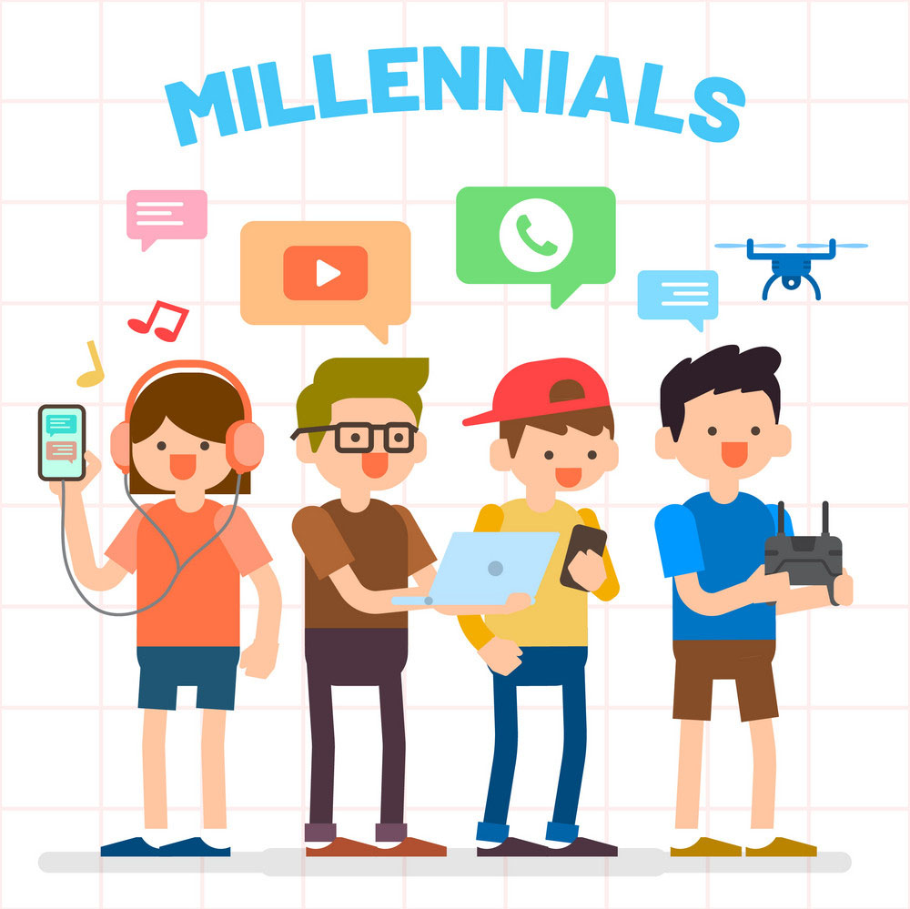
Definisi Komunikasi
Himstreet Dan Baty Dalam Purwanto (2014:4) Komunikasi Adalah Proses Pertukaran Informasi Antar Individu Melalui Suatu Sistem Yang Biasa (Lazim) Baik Dengan Simbol-simbol, Sinyal-sinyal, Maupun Perilaku Atau Tindakan.
Rogers, Dalam Dewi (2007:3) Komunikasi Adalah Suatu Proses Dimana Dua Orang Atau Lebih Membentuk Atau Melakukan Pertukaran Informasi Terhadap Satu Sama Lain Yang Pada Gilirannya Akan Tiba Kepada Saling Pengertian.

Slide 4
Komunikasi Bisnis
Purwanto (2014:5) Adalah Komunikasi Yang Digunakan Dalam Dunia Bisnis Yang Mencakup Berbagai Bentuk Komunikasi, Baik Komunikasi Verbal Maupun Komunikasi Non Verbal Untuk Mencapai Tujuan Tertentu.
Priyatna dan Elvinaro (2009:25) Komunikasi bisnis adalah komunikasi yang dilakukan antar manusia, manusia dengan institusi, institusi dengan institusi, yang berkaitan dengan pertukaran barang /jasa untuk memperoleh profit.

Slide 5
Gambar 1.1. Model Kommunikasi Berlo
Sumber
(Source)
Saluran dan Media
(channel)
Penerima
(receiver)
Pesan
(Message)
Efek
Umpan Balik
Lingkungan
4 Unsur utama komunikasi; Source, Message, Channel, Receiver dan 3 unsur lain yaitu; effect, feedback, dan lingkungan
Sumber: Dewi,2017, Komunikasi Bisnis, C.V Andi Offset, Yogyakarta, hal. 4

Slide 6
EFEKTIVITAS KOMUNIKASI
Komuniksi Dianggap Efektif Hanya Jika Komunikan Memahami Pesan Dengan Benar Dan Memberikan Respon Sesuai Dengan Apa Yang Diinginkan Oleh Komunikator.
Bovee & Thill Dalam Purwanto(2014:7) Komunikasi Yang Efektif Akan Membantu Mengatur Arus Kerja, Memperbaiki Hubungan Bisnis, Meningkatkan Citra Profesional, Dan Memberikan Berbagai Manfaat Lainnya (Gambar 1.2)

Slide 7
Gambar 1.2 Manfaat Komunikasi Yang Efektif
Pemecahan masalah lebih cepat
Respon stakeholder lebih meningkat
Pengambilan keputusan lebih tepat
KOMUNIKASI YANG EFEKTIF
Citra profesional lebih meningkat
Produktivitas lebih meningkat
Bahan promosi lebih jelas
Arus kerja lebih
Baik
Hubungan bisnis lebih kuat
Notes:
5)

Slide 8
Karakteristik Komunikasi yang Efektif
Praktis.
Memuat Informasi Yang Berguna Bagi Penerima, Yaitu Informasi Dapat Membantu Mereka Melakukan Tindakan Yang Diinginkan Atau Untuk Memahami Keinginan Pengirim.
Faktual.
Berisi Fakta Yang Jelas, Meyakinkan, Akurat, Etis Dan Bukan Kesan.
Padat.
Mengandung Informasi Yang Paling Penting, an Bukan Semua Informasi.
Jelas.
Berisi Pesan –Pesan Yang Menghasilkan Respon Spesifik Dari Penerima.
Persuasif.
Mengungkapkan Manfaat Bagi Penerima Yang Memberikan Respon Sesuai Dengan Cara Yang Pengirim Inginkan.

Slide 9
Proses Komunikasi
Langkah 1
Pengirim mempunyai ide atau informasi untuk dibagi
Umpan balik juga perlu disan-dikan, dikirim, dan diartikan
Langkah 6
Penerima mengirim umpan balik
Langkah 2
Pengirim menyandikan ide
Langkah 3
Pengirim mengirim pesan
Langkah 4
Penerima menerima pesan
Langkah 5
Penerima mengartikan pesan

Slide 10
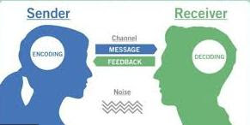
TUJUAN KOMUNIKASI
Efek Dari Proses Komunikasi Dapat Seperti Yang Menjadi Tujuan Komunikasi Atau Sebaliknya.
Secara Umum Tujuan Komunikasi Meliputi;
Perubahan Sikap [Attitude Change]
Perubahan Pendapat [Opinion Change]
Perubahan Perilaku [Behaviour Change]
Perubahan Sosial [Social Change]

Slide 11
Fungsi Komunikasi Dalam Organisasi
Fungsi Informatif Ini Berkaitan Dengan Pemenuhan Kebu-tuhan Informasi Yang Diperlukan Agar Setiap Anggota Orga-nisasi Dapat Melaksanakan Pekerjaannya Secara Lebih Pasti
Fungsi Regulatif Ini Berkaitan Dengan Pengaturan Dan Pengendalian Organisasi – Melalui Peraturan, Prosedur, Perintah Dan Laporan.
Fungsi Persuasif Ini Berkaitan Dengan Upaya Menumbuhkan Komitmen Bawahan Dalam Melaksanakan Tugasnya.
Fungsi Integratif Berkaitan Dengan Upaya Organisasi Menyediakan Saluran Komunikasi Baik Formal Maupun Informal, Yang Memungkinkan Karyawan Dapat Melaksanakan Tugas Dan Pekerjaan Dengan Baik

Slide 12
Etika Berkomunikasi
Komunikasi Yang Beretika Terdiri Dari Semua Informasi Yang: Relevan, Benar Secara Akal Sehat, Dan Tidak Menipu Dengan Cara Apa Pun.
Komunikasi Yang Tidak Beretika Meliputi Informasi Yang Salah Dan Informasi Yang Menyesatkan.
Untuk Memastikan Komunikasi Bisnis Yang Etis Harus Melibatkan Tiga Elemen Yaitu:
Individu Yang Beretika
Kepemimpinan Perusahaan Yang Beretika
Kebijakan Dan Struktur Yang Tepat Untuk Mendukung Pemilihan Keputusan Dan Tindakan Etis.

Slide 13
Hambatan Komunikasi
Hambatan Teknis
Hambatan Jenis Ini Timbul Karena Lingkungan Yang Memberikan Dampak Pencegahan Terhadap Kelancaran Pengiriman Dan Penerimaan Pesan. Contoh; Suara Bising, Cetakan Yang Tidak Jelas, Tidak Ada Sinyal. (Transmisi).
Hambatan Semantik
Semantik Adalah Pengertian, Yang Diungkapkan Lewat Bahasa. Hambatan Jenis Ini Terjadi Karena Salah Mengartikan Makna. Contoh; Orang Berbicara Dengan Bahasa Yang Berbeda, Menggunakan Istilah Rumit ,Dsb
Hambatan Manusiawi
Hambatan Yang Muncul Dari Masalah Pribadi Yg Dihadapi, Baik Komunikator Maupun Komunikan. Hambatan Ini Mencakup Baik Yang Berasal Dari Perbedaan Individual Manusia, Seperti Perbedaan Persepsi, Umur, Keadaan Emosi, Maupun Faktor Psikologis, Seperti Prasangka, Pikiran Yang Sempit.

Slide 14
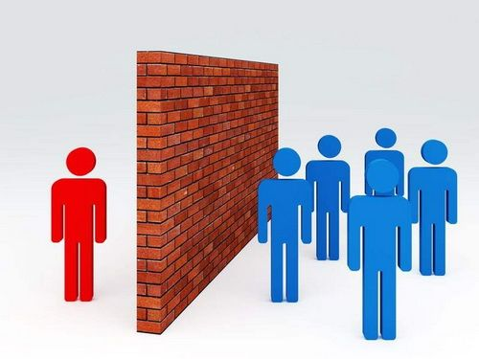
Cara Mengatasi Hambatan dan Memperbaiki Komunikasi
Meminimumkan Gangguan Teknis.
Mengadopsi Pendekatan Yang Berpusat Pada Penerima.
Menyesuaikan Keterampilan Bisnis
Memberikan – dan Merespon – Umpan Balik Yang Konstruktif.
Menjadi Sensitif Pada Etika Bisnis
Memanfaatkan Teknologi

Slide 15
TERIMA KASIH

